Slide 1

OFICINA BRASIL FIDES DE INOVAÇÃO EM SEGUROS
EIXO TEMÁTICO: SUSTENTABILIDADE
Acompanhamento da regulação brasileira de seguros
        César Neves
        Victor França

Slide 2
Visão e Perspectivas
César Neves
Coordenador-Geral de Regulação Prudencial
Regulamentação
Circular Susep n.º 666, de 2022
Victor França
SUSEP/CGREP/CORAC - Coordenador

Slide 3
Início
2012, UNEP Financial Iniciative (Programa da ONU para o Meio Ambiente) divulga os Princípios de Sustentabilidade de Seguros (PSI)
    PSI1: Incorporar na tomada de decisão questões ASG.
    PSI2: trabalhar junto com stakeholders.
    PSI3: trabalhar junto com o Governo.
    PSI4: transparência e demonstrações.
2015, Acordo de Paris
2018, Declaração do Rio de Janeiro sobre a Transparência do Risco Climático no Setor de Seguros
  2021, Plano de Regulação da Susep

Slide 4
Fóruns
IFRS Foundation: International Sustainability Standards Board - ISSB Comitê Brasileiro de Pronunciamentos de Sustentabilidade - CBBS
LAB - Mercado voluntário de carbono no Brasil
IAIS - Climate Risk Steering Group
TCFD - Task Force on Climate-related Financial Disclosures
TNFD - Taskforce on Nature Related Financial Risk and Disclosure

Slide 5
Papel do Supervisor
Acompanhar as melhores práticas internacionais
Regular
Riscos de sustentabilidade: supervisionar e acompanhar seu desenvolvimento
Análise dos relatórios
Parceria com a sociedade para inovação e gestão dos riscos

Slide 6
Regulação
Políticas
Papéis
Res. CNSP nº 416/21 (EGR)
Riscos específicos
Apetite por Risco
Diretor responsável
Política de Gestão de Riscos e complementares (subscrição, investimentos, liquidez/ALM, etc.)
Unidades de CI e GR
Comitê de Riscos
Liquidez
Continuidade de Negócios
Circ. Susep
nº 638/21
Circ. Susep
nº 666/22
Cibernéticos
Sustentabilidade

Slide 7
Circular Susep nº 666/22
Gestão dos Riscos
Política de Sustentabilidade
Relatório de Sustentabilidade

Slide 8
Circular Susep nº 666/22 (cont.)
  Riscos de Sustentabilidade: ambientais, sociais e climáticos (físico, de transição e de litígio)
  Limites/restrições para a realização de negócios
    Subscrição: histórico, capacidade e disposição para mitigar riscos
    Investimentos: exposição/governança dos emissores de ativos
  S1 e S2: Mensuração quantitativa; base de dados de perdas
Gestão dos Riscos
Política de Sustentabilidade
Relatório de Sustentabilidade

Slide 9
Circular Susep nº 666/22 (cont.)
Gestão dos Riscos
Política de Sustentabilidade
Relatório de Sustentabilidade
  Foco estratégico: condução dos negócios e relacionamento com partes interessadas
  Visão mais abrangente de GR
    PGR (riscos) x PS (oportunidades)
  Ações relativas a oferta de produtos/ serviços ou desempenho de atividades/operações

Slide 10
Circular Susep nº 666/22 (cont.)
Gestão dos Riscos
Política de Sustentabilidade
Relatório de Sustentabilidade
  Acompanhamento de ações
  Gestão de Riscos (TCFD):
    Obrigatório - Divulgações qualitativas
    Facultativo - métricas/metas (quantitativo); oportunidades

Slide 11
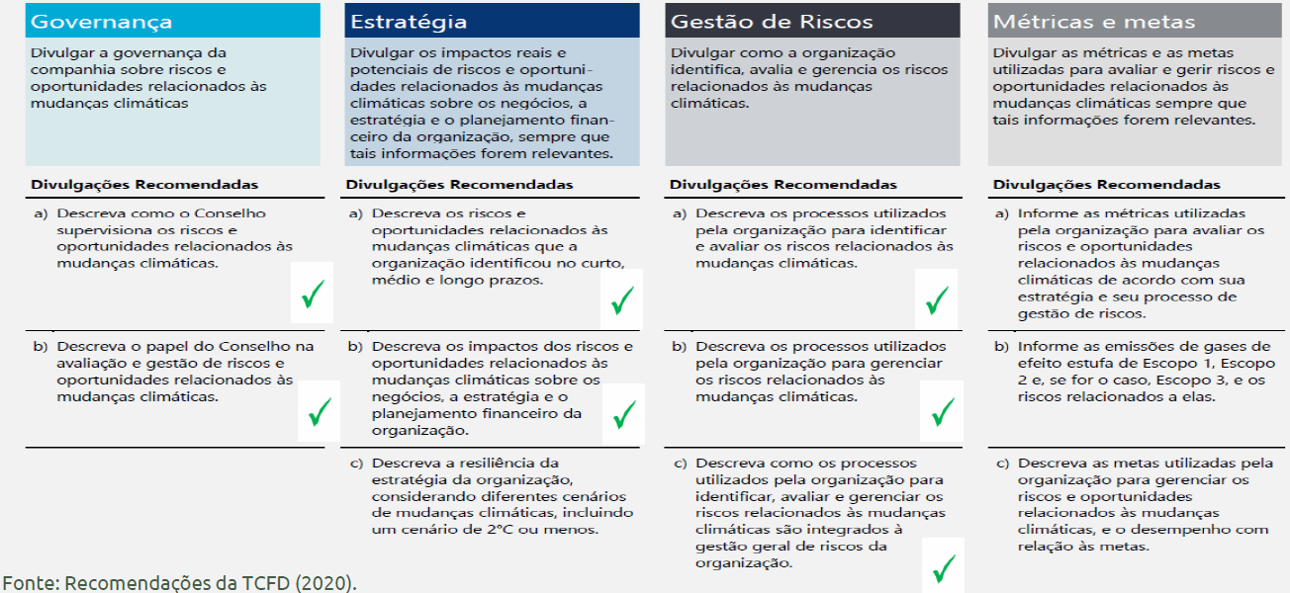
Circular Susep nº 666/22 (cont.)
Relatório de Sustentabilidade – Comparação com TCFD

Slide 12
Implementação
Etapas e prazos
Segmento | Política de Sustentabilidade | Gestão de Riscos de Sustentabilidade | Relatório de Sustentabilidade
S1 | 2022/12 | 2023/12 | 2024/06
S2 | 2023/02 | 2024/02 | 2025/06
S2 e S3 | 2023/04 | 2024/04 | 2025/06

Slide 13
Perspectivas
Parceria do setor de seguros e Governo no gerenciamento do risco e soluções para eventos climáticos
Colaboração na transição para uma economia de baixo carbono
Integração do risco de sustentabilidade a operação da seguradora: riscos tradicionais, divulgações tradicionais e desenvolvimento de produtos
Clientes, potenciais clientes, investidores e stakeholders em geral devem conhecer a política de sustentabilidade e as divulgações financeiras relacionadas à sustentabilidade para tomada de decisão

Slide 14
Futuro
Taxonomia
Estabelecer critérios para qualificar atividade econômica e linhas de negócio como sustentáveis
Harmonizar os critérios de gestão de risco e de divulgação
Ferramenta para desenvolvimento de “produtos verdes”, precificação, subscrição, provisionamento, análise da carteira de ativos, EGR, redução do risco reputacional, análise de apetite ao risco ASG, prevenção de greenwashing e identificação de oportunidades de negócios.
Voluntárias – setoriais ou Mandatórias – multissetoriais.
Classificação: por setores da economia, linhas de negócios...
Susep apoia o desenvolvimento de taxonomia própria para o setor de seguros

Slide 15
Futuro
Produtos “Verdes”
Fornecem benefícios climáticos, ambientais ou sociais à sociedade.
Política de sustentabilidade
Exemplo: seguro para proteção de projetos de captura e armazenamento de carbono ou outro GEE, seguros paramétricos ...
Susep apoiará seu desenvolvimento
Produtos Adequados
Suitability - riscos de sustentabilidade.
Treinamento do marketing e corretores sobre ASG (PSI1)
Evitar judicialização e risco reputacional

Slide 16
Futuro
Dados / Ferramentas Preditivas
Construção de base de dados/cenários para riscos climáticos (ex. NGFS)
Modelos preditivos relacionados ao risco climáticos
Capacitação de atuários e outros especialistas
Susep apoiará projetos relacionados ao tema
Acompanhar o desenvolvimento do mercado de carbono
Investimentos
Produtos

Slide 17
Futuro
Abordagem quantitativa dos riscos de sustentabilidade
Desenvolvimento de métricas
ORSA
Teste de Estresse / Análise de cenários climáticos
Mensuração de ativos, provisões e capital baseado em risco
Divulgações financeiras relacionadas à sustentabilidade

Slide 18



OBRIGADO!
youtube.com/suseptv
@susepgovbr
susep
www.gov.br/susep

